Slide 1
Bánk bán előadások
Készítette: Dékáni Drámakirálynői

Slide 2
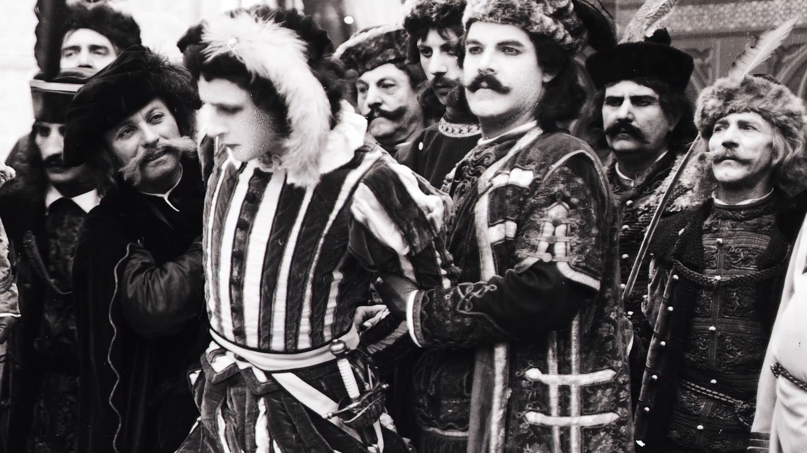
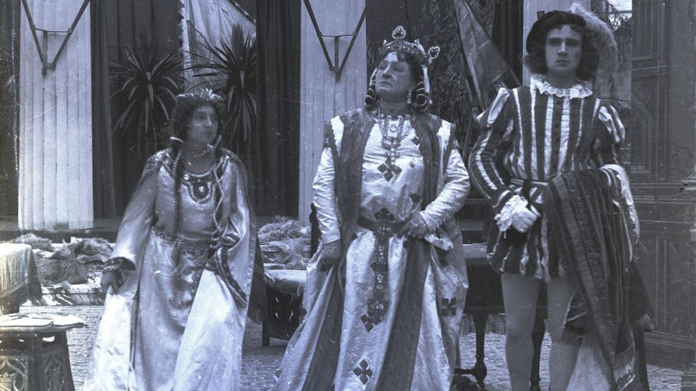
Az első előadások a Nemzeti Színház által
Katona József: Bánk bán
rendező: Ruszt József (1937-2005)
1996.10.16
Budapesti Kamaraszínház, Budapest
Katona József: Bánk bán
rendező: Iglódi István (1944-2009),
1992.11.06
Nemzeti Színház, Budapest
Katona József: Bánk bán
rendező: Berényi Gábor (1927-2014)
1990.11.16
Játékszín, Budapest

Slide 3
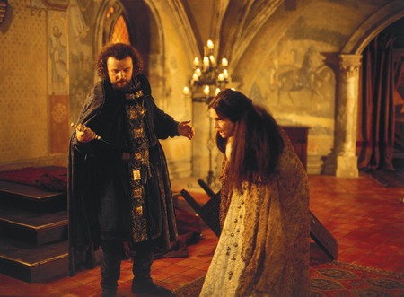
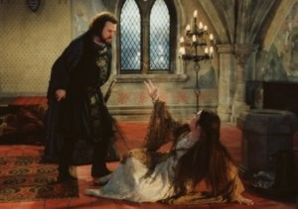
Katona József: Bánk bán
rendező: Lendvay Ferenc (1919-1998)
1987.12.18
Kecskeméti Katona József Színház
Katona József: Bánk bán
rendező: Vámos László (1928-1996)
1987.10.30
Nemzeti Színház, Budapest
Katona József: Bánk bán
rendező: Jankovics Jenő (1872-1945)
1945.11.10
Kolozsvári Állami Magyar Színház
Katona József: Bánk bán
rendező: Horváth Árpád (1899-1944)
1930
Kolozsvári Nemzeti Színház

Slide 4
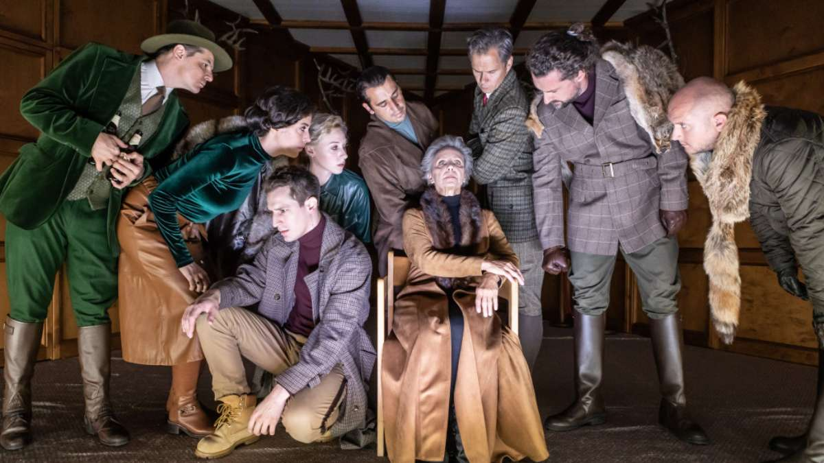
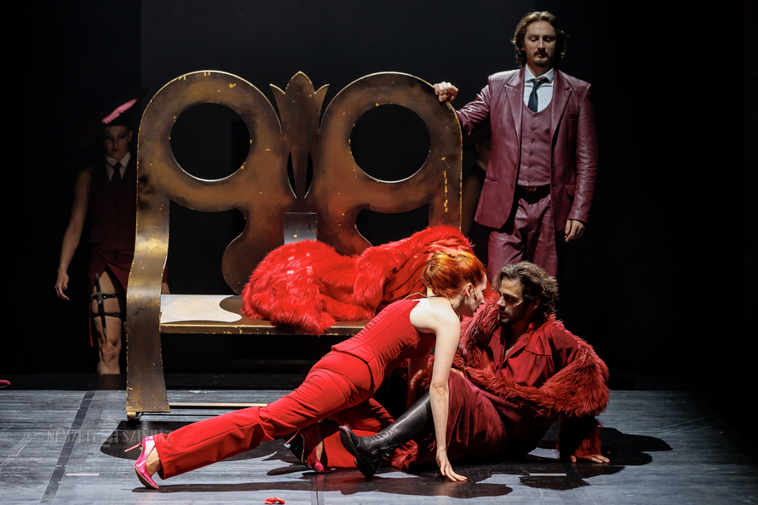
Katona József: Bánk bán
rendező: Tarnóczi Jakab (1994)
2019.12.20
Katona József: Bánk bán
rendező: Hargitai Iván (1967)
2018.04.27
Komáromi Jókai Színház, Komárom
Katona József: Bánk bán
rendező: Olt Tamás (1981)
2022.11.11
Csiky Gergely Színház, Kaposvár
Katona József: Bánk bán
rendező: Baksa Imre
2023.09.02
Zenthe Ferenc Színház, Salgótarján

Slide 5
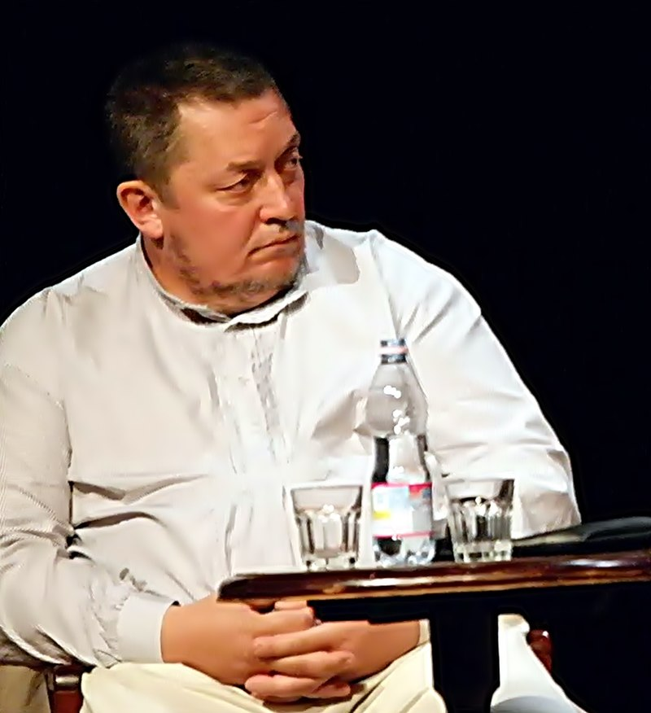
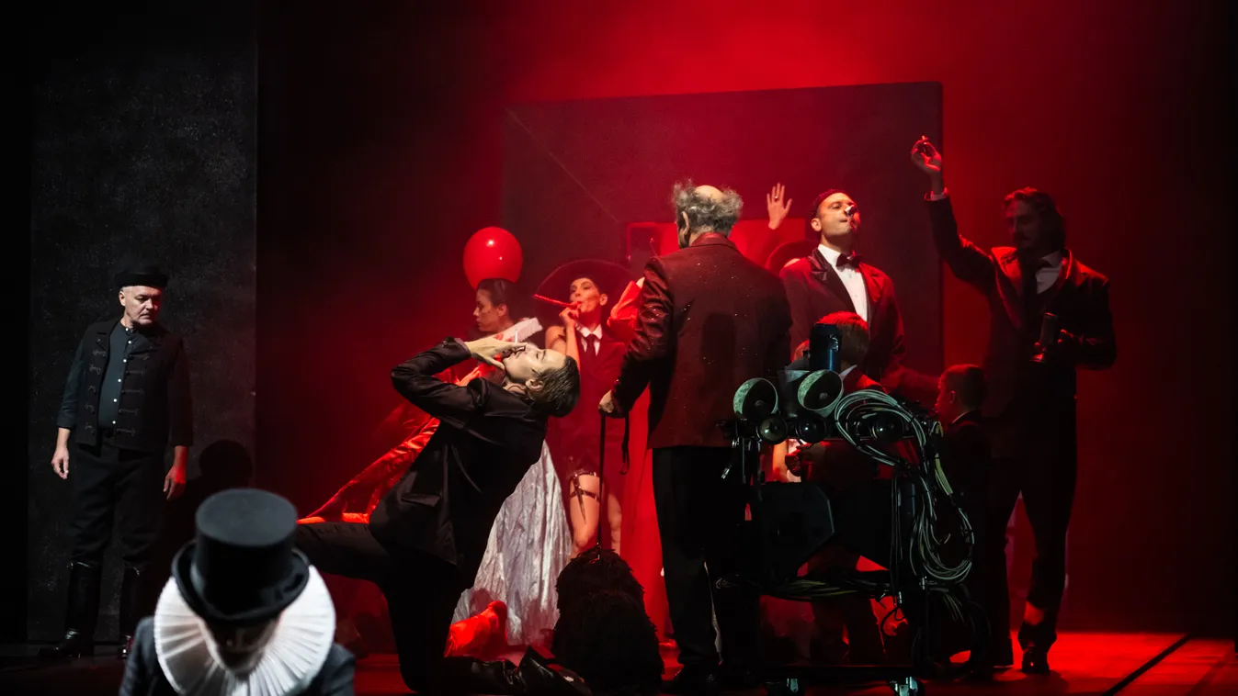
Vidnyánszky Attila rendezése
Katona József: Bánk bán
rendező: Vidnyánszky Attila (1964)
2017.09.21
Nemzeti Színház, Gobbi Hilda Színpad, Budapest
Kritikák
Újragondolásában a nemzeti értéken túl a liberális elmélkedőkkel folytatott erkölcsi harc is megjelenik
Vidnyánszky rendezésében kiemelt hangsúlyt kap a színek szimbolikája is
már az első pillanatban felfesti a tragédia eljövetelét (a vörös színnel, mivel az a szín egy baljós előjel)
A magyarságot és a hazafiságot szimbolizálhatja
A vörös és a fekete színt töri meg Melinda hófehér ruhája, a karakter ártatlanságát, szűziességét sugallva

Slide 6
Köszönjük Szépen a Figyelmet!
Készítette: Dékáni Drámakirálynői

